Slide 1
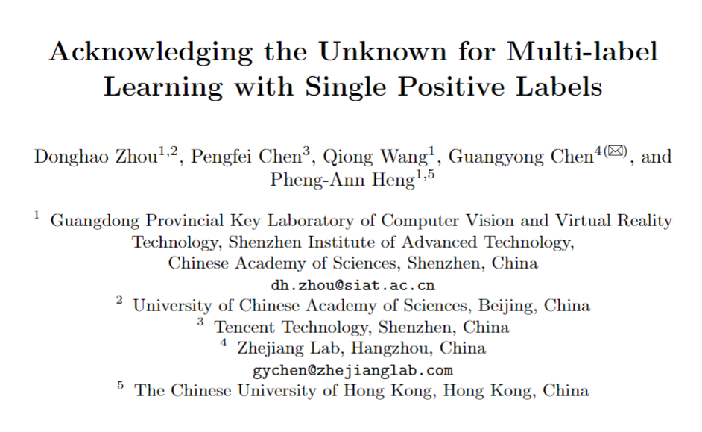
汇报人：项桂巳雨
2023/04/28

Slide 2
Acknowledging the Unknown for Multi-label Learning with Single Positive Labels
Introduction
由于负标签通常是多标签标注的绝大多数，传统的方法是假设所有未标注的标签都是负标签(AN)以提供监督信号，这通常被视为SPML的BaseLine。然而，这种假设会引入假负标签，使模型训练被假设的负标签所主导，损害模型泛化并导致性能大幅下降。因此，在模型训练中应该正确处理未注释的标签。
本文没有做出任何不切实际的假设，而是选择从SPML中完全不同的角度来对待所有未注释的标签，即承认它们是未知的事实，并提出一种简单而有效的方法来应对上述问题。

Slide 3







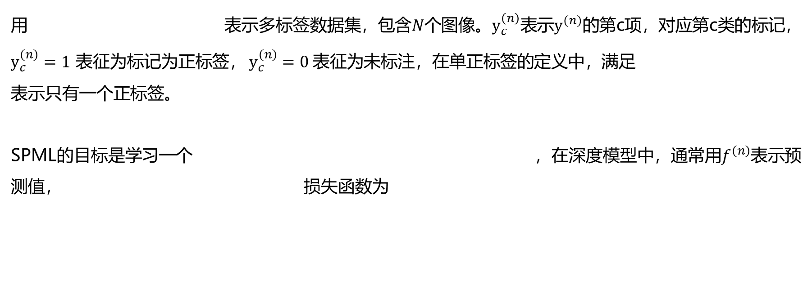
Acknowledging the Unknown for Multi-label Learning with Single Positive Labels
Definition of SPML
用 表示多标签数据集，包含$N$个图像。$y_{c}^{\left(n\right)}$表示$y^{(n)}$的第c项，对应第c类的标记， $y_{c}^{\left(n\right)}=1$ 表征为标记为正标签， $y_{c}^{\left(n\right)}=0 表征为$未标注，在单正标签的定义中，满足
表示只有一个正标签。
SPML的目标是学习一个 ，在深度模型中，通常用$f^{\left(n\right)}$表示预测值， 损失函数为

Slide 4
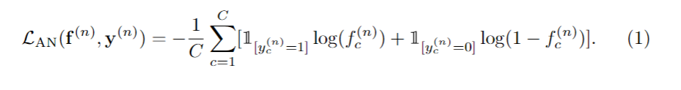
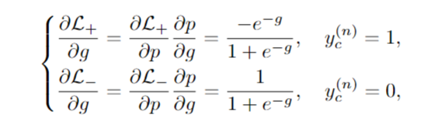
Acknowledging the Unknown for Multi-label Learning with Single Positive Labels
Loss Function
assuming-negative (AN) loss AN损失函数：将未标注的标记统一视为负标记

Slide 5

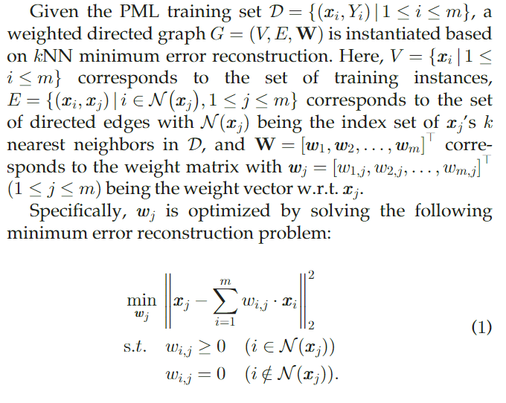
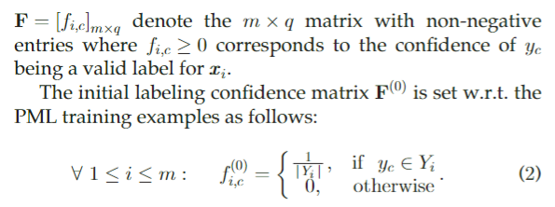

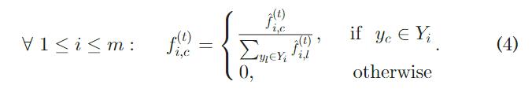
Acknowledging the Unknown for Multi-label Learning with Single Positive Labels
1. Credible Label Elicitation

Slide 6
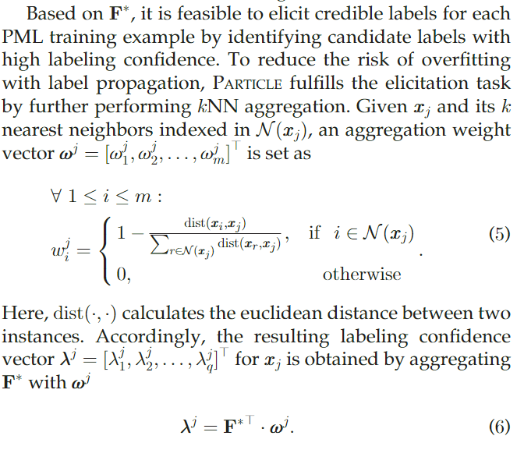
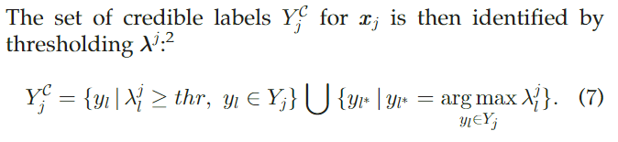
Acknowledging the Unknown for Multi-label Learning with Single Positive Labels
1. Credible Label Elicitation

Slide 7
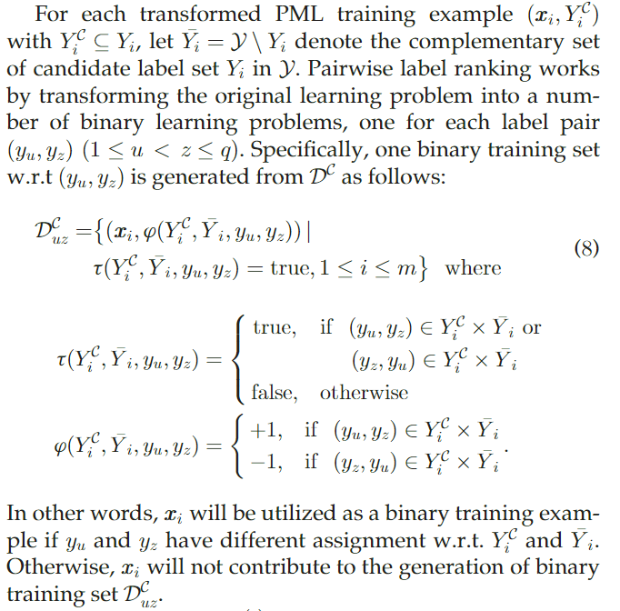
Acknowledging the Unknown for Multi-label Learning with Single Positive Labels
2. Predictive Model Induction
Pairwise label ranking

Slide 8
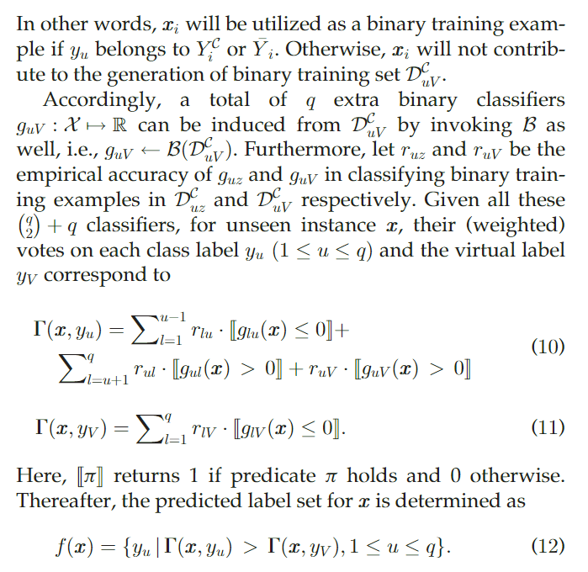
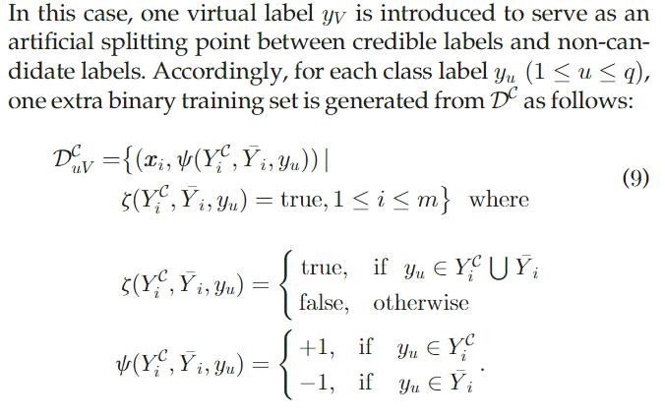
Acknowledging the Unknown for Multi-label Learning with Single Positive Labels
2.1. Virtual Label Splitting

Slide 9
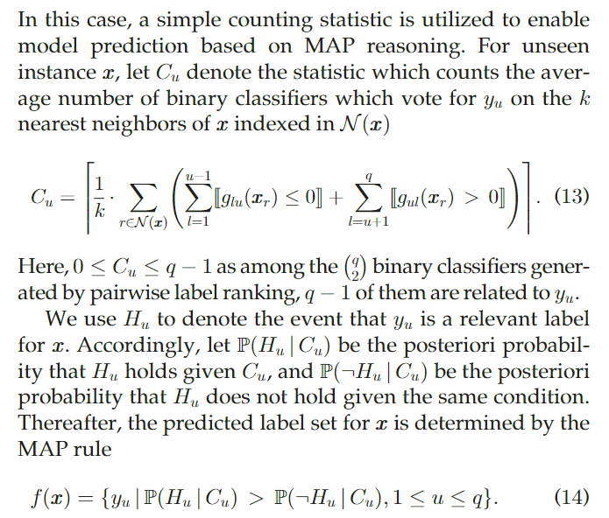
Acknowledging the Unknown for Multi-label Learning with Single Positive Labels
2.2. MAP Reasoning

Slide 10
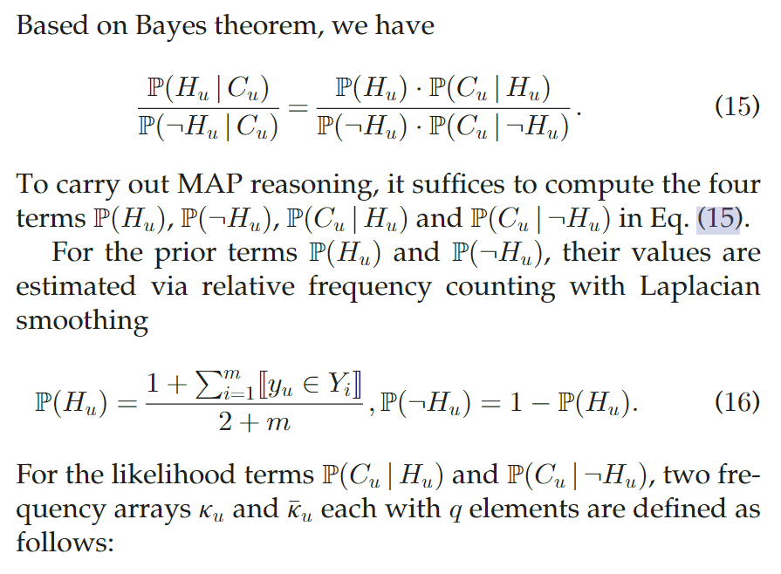
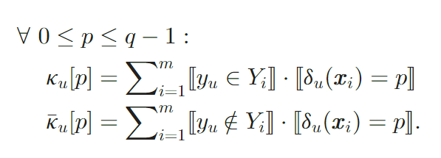
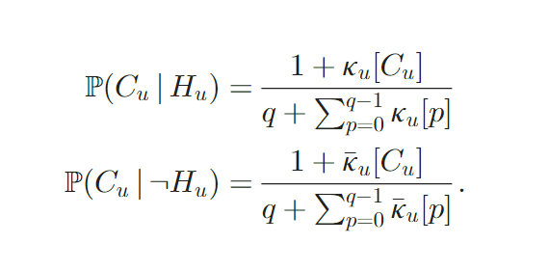
Partial Multi-Label Learning via Credible Label Elicitation
2.2. MAP Reasoning

Slide 11
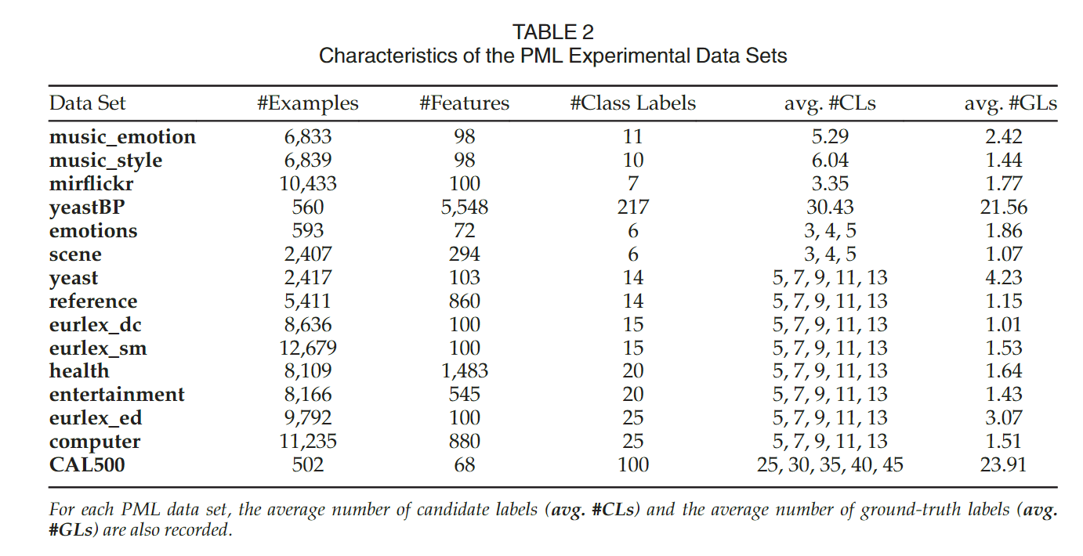
Partial Multi-Label Learning via Credible Label Elicitation
3. Experiments
使用虚拟标签分割和MAP推理实例化的两个PARTICLE变体分别被称为PARTICLE-VLS和PARTICLE-MAP。

Slide 12
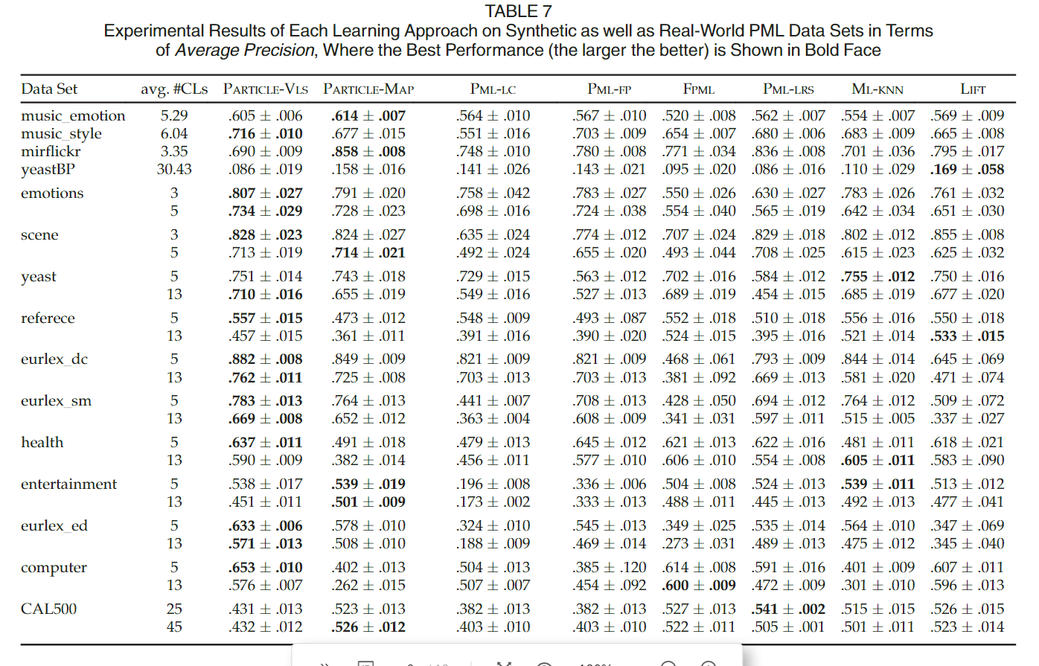
Partial Multi-Label Learning via Credible Label Elicitation
3. Experiments

Slide 13
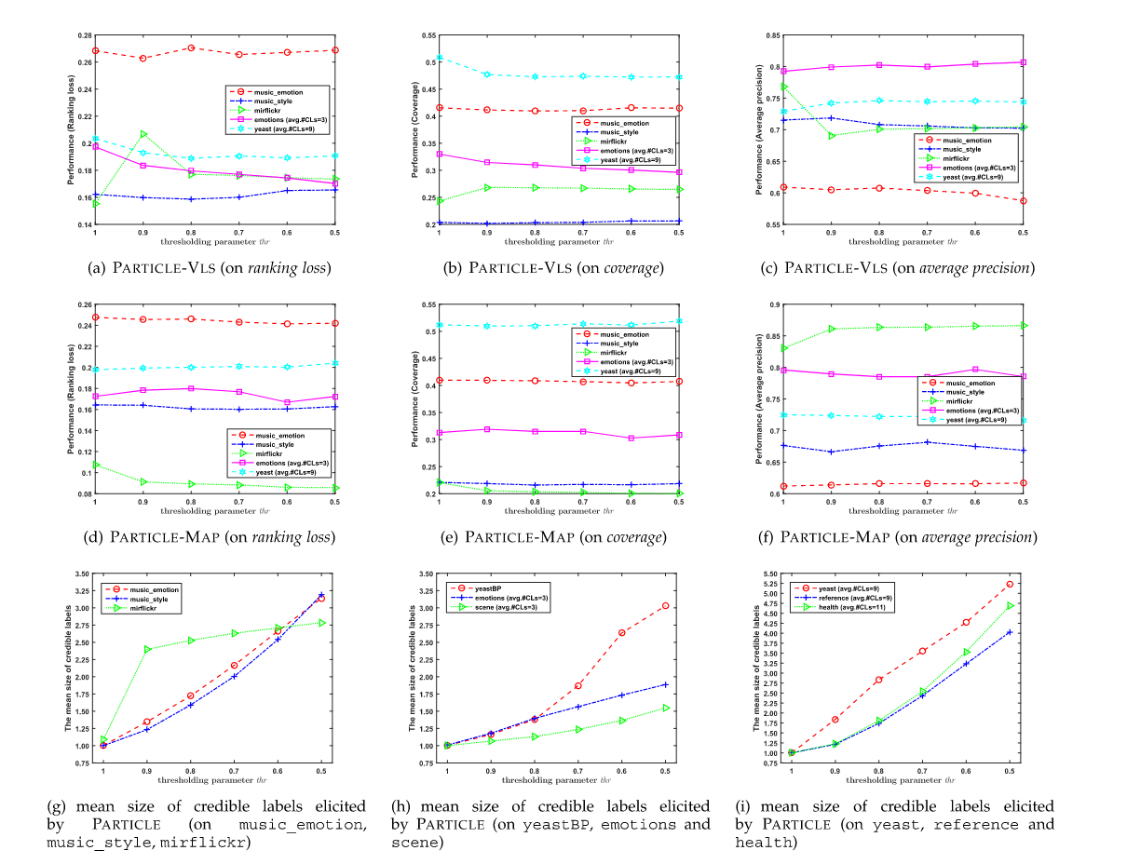
Partial Multi-Label Learning via Credible Label Elicitation
3. Experiments
当thr减小到0.9时，P ARTICLE的预测性能相对稳定，这也是本文使用的数值。
此外，如图(g)、(h)和(i)所示，随着thr的降低，引出的可信标签的平均大小以线性或次线性的速度增加。

Slide 14
谢谢大家

